Slide 1
安卓上Web漏洞的自动化检测

Slide 2

个人简介
Fooying
知道创宇安全研究员，主要负责漏扫开发及安全研究等工作
伽马实验室核心成员
长期进行Web漏洞的挖掘及安全研究及安全自动化开发等工作
给微软、腾讯、新浪、阿里等众多SRC均提交过漏洞
www.xssing.org等安全站点站长
致力于安全自动化开发
知道创宇安全研究团队 www.knownsec.com
一句话其实是搞Web安全的程序猿➔ ➔屌丝
欢迎关注我的公众号➔ ➔ ➔ ➔ ➔ ➔ ➔ ➔

Slide 3
目录
PC上常规的漏洞挖掘与自动化检测
安卓APP的服务端请求
手动挖掘安卓APP里的Web漏洞
实现安卓上Web漏洞挖掘的自动化
安卓上应用静态分析挖掘Web漏洞与对比
更多的自动化检测

Slide 4
PC上常规的漏洞挖掘与自动化检测

Slide 5
PC上常规的漏洞挖掘与自动化检测
常见Web漏洞
SQLI、XSS、CSRF、命令执行…（OWASP TOP 10）
漏洞产生
对非预期输入的信任

Slide 6
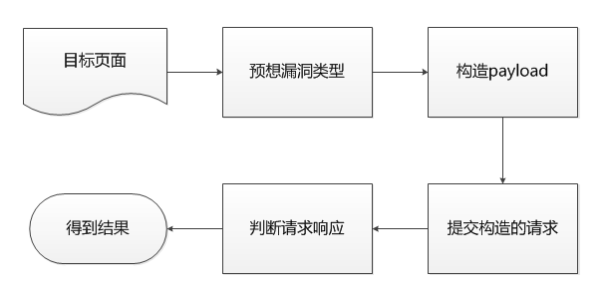
PC上常规的漏洞挖掘与自动化检测
常规Web漏洞检测方式
选择目标,针对性或者非针对性目标页面
Payload,根据漏洞类型构造漏洞测试语句
尝试提交
根据响应判断结果

Slide 7
PC上常规的漏洞挖掘与自动化检测
如XSS的测试
页面存在输入点，提交内容存在于页面
构造payload，如<img src=0 onload=alert(0)>
尝试提交
页面是否弹框

Slide 8
PC上常规的漏洞挖掘与自动化检测
针对向量（输入点）的Fuzzing

Slide 9
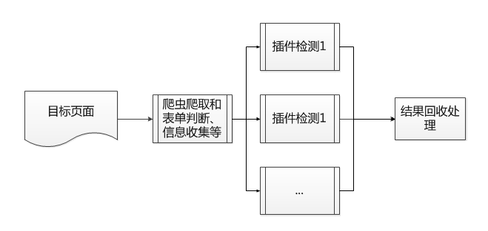
PC上Web漏洞自动化检测与扫描器实现
扫描器的组成
爬虫
漏洞检测插件
调度、结果回收等框架功能

Slide 10
安卓APP的服务端请求

Slide 11
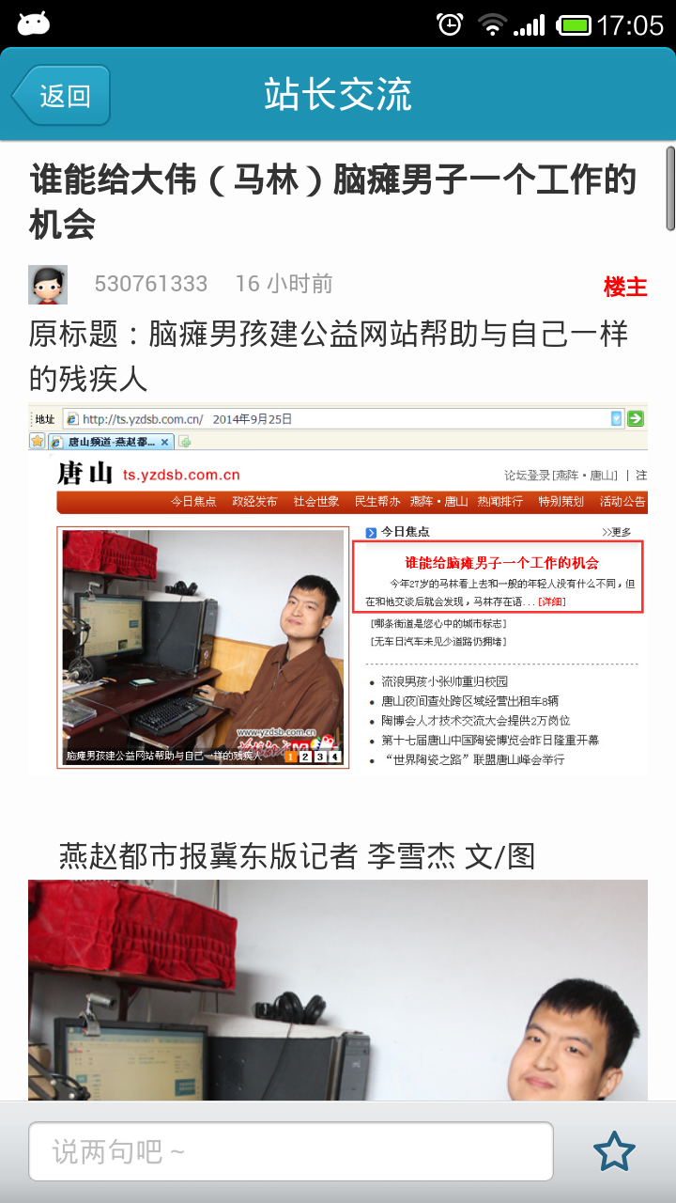
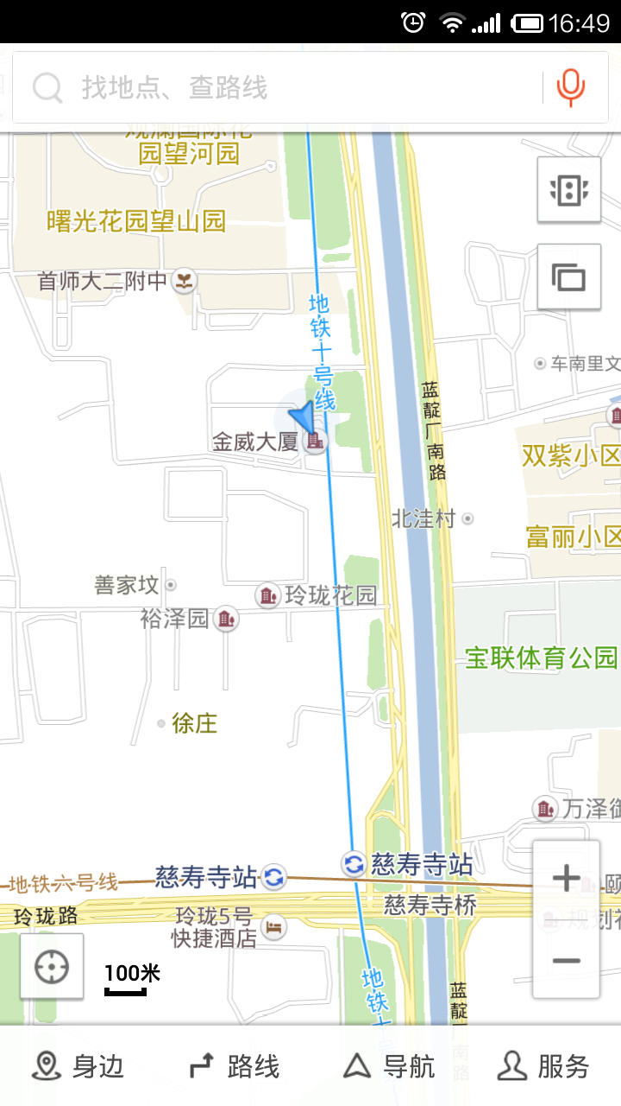
安卓APP的服务端请求
“Web型的应用”
地图应用
等等
社区移动版

Slide 12
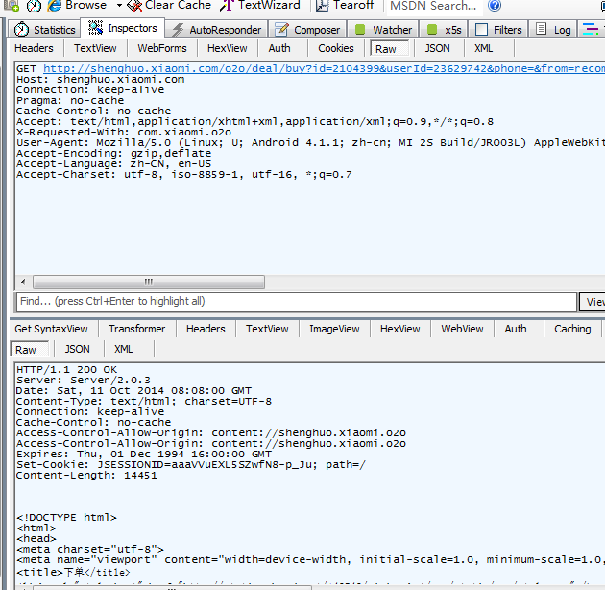
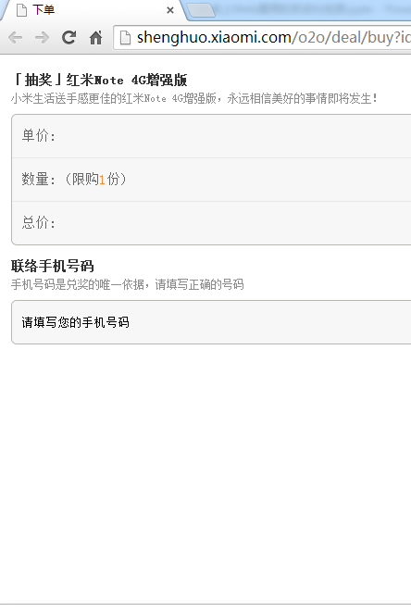
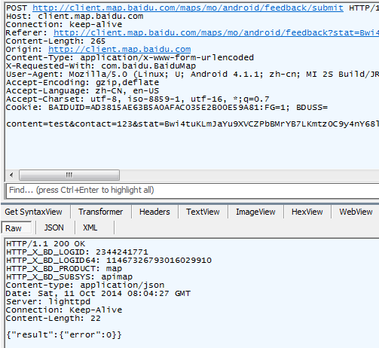
安卓APP的服务端请求
Web请求操作
请求线上的API
请求配置文件
登录、注册等
同步本地数据
…
内嵌Web服务
注册、登录页面
页面移动版
引用地图等
…
百度地图APP的意见反馈提交
小米生活APP的某个活动页面

Slide 13
手动挖掘安卓APP里的Web漏洞

Slide 14
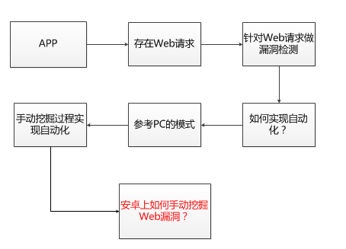
手动挖掘安卓APP里的Web漏洞
思考流程

Slide 15
手动挖掘安卓APP里的Web漏洞
对比PC端的Web漏洞挖掘问题？
孤岛URL
无法控制向量进行Fuzzing！
无法使用各种辅助工具！
…
有些难度

Slide 16
手动挖掘安卓APP里的Web漏洞
思路转换
可否将安卓上Web漏洞挖掘在PC平台上进行？
但如何获取这些URLs？

Slide 17
手动挖掘安卓APP里的Web漏洞
静态分析
反编译APK文件
审计源码
寻找请求的URL

Slide 18
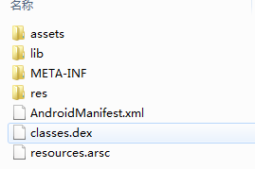
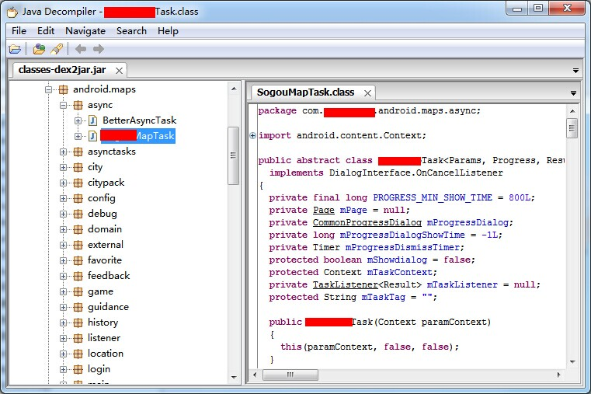
手动挖掘安卓APP里的Web漏洞
Dex2jar&jd-gui
unzip simple.apk
Dex2jar classes.dex➔jar file
jd-gui➔view jar file

Slide 19
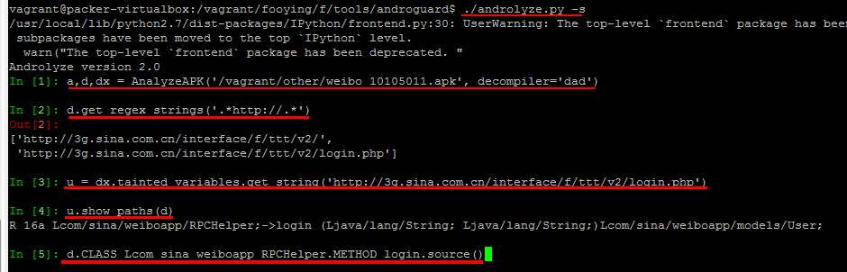
手动挖掘安卓APP里的Web漏洞
Androguard搜索URL
./androlyze.py –s
a,d,dx = AnalyzeAPK('simple.apk', decompiler='dad')
d.get_regex_strings('.*http://.*')
u = dx.tainted_variables.get_string(url)
u.show_paths(d)
d.CLASS_Lcom_xxx_xxx_xx.METHOD_xx.source()
Notes:
a:apk 类 d:DalvikVMFormat类 dx:VMAnalysis

Slide 20
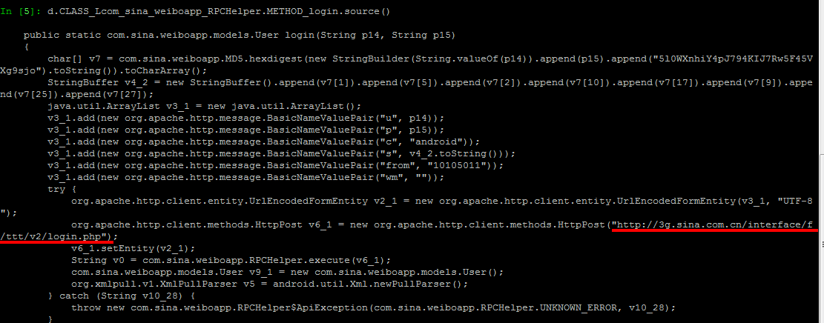
手动挖掘安卓APP里的Web漏洞
Androguard搜索URL

Slide 21
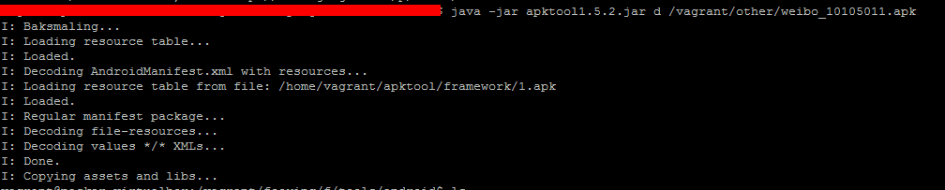
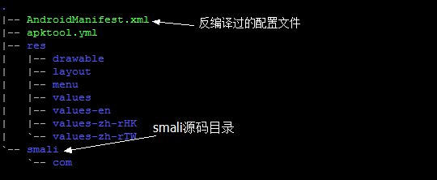
手动挖掘安卓APP里的Web漏洞
Apktool
Java –jar apktool.jar d simple.apk

Slide 22
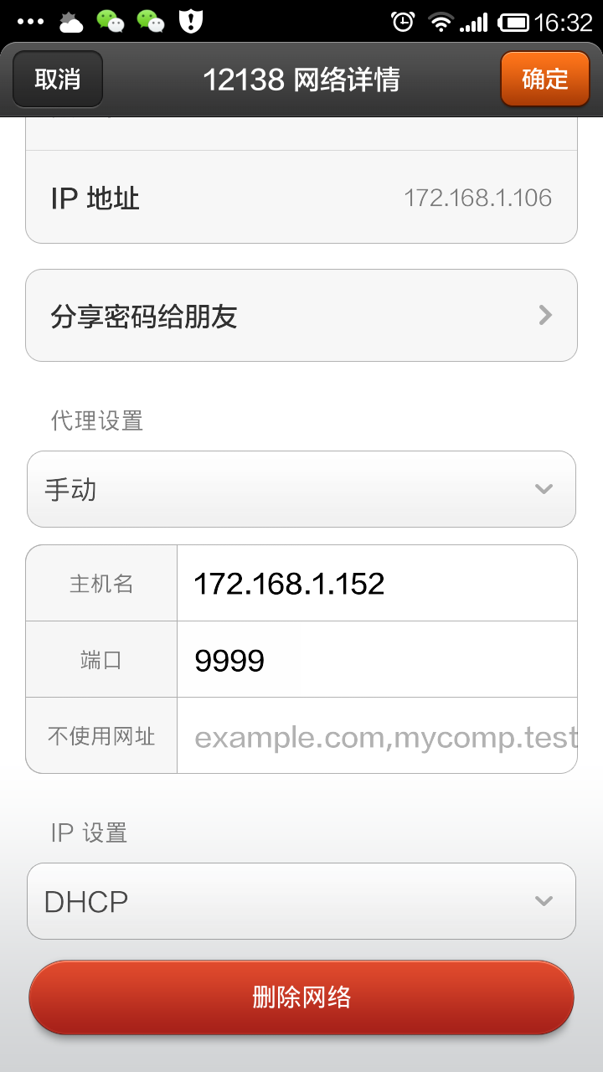
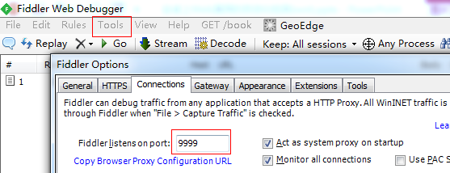
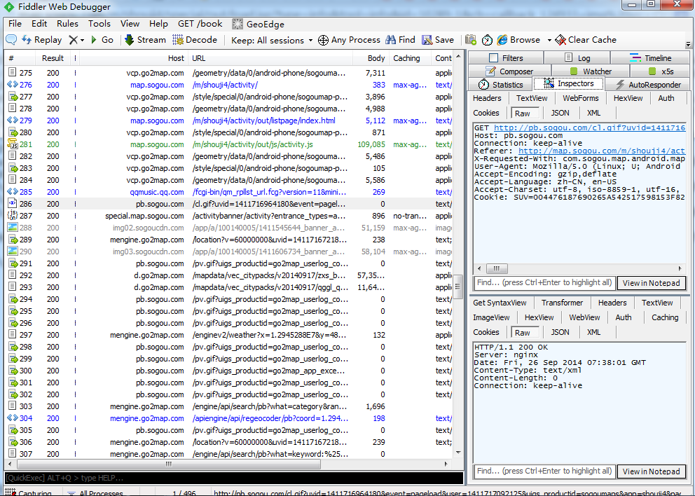
手动挖掘安卓APP里的Web漏洞
代理捕获请求URL
通过fiddler在pc端开启代理
将手机与PC置于同一局域网,并设置代理
通过fiddler捕获请求

Slide 23
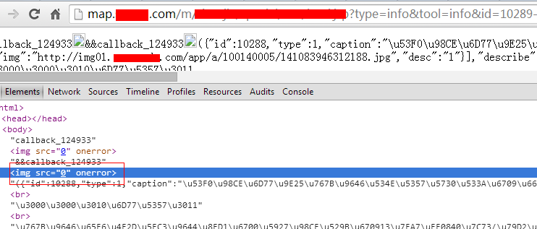
手动挖掘安卓APP里的Web漏洞
漏洞示例

Slide 24
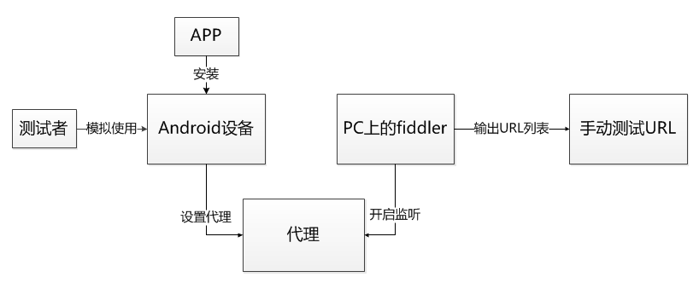
手动挖掘安卓APP里的Web漏洞
手动测试流程

Slide 25
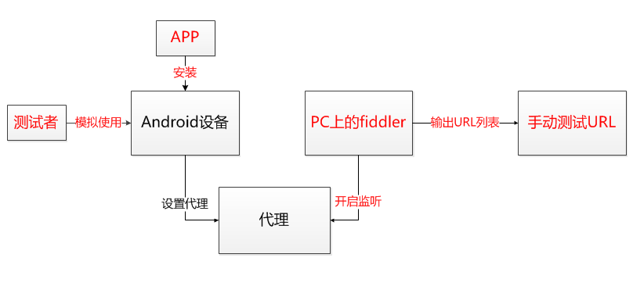
实现安卓上Web漏洞挖掘的自动化
可以自动化的环节

Slide 26
实现安卓上Web漏洞挖掘的自动化
主要要处理的部分
1、安卓模拟器及代理设置
2、APP的安装与自动卸载
3、模拟执行操作应用功能触发请求
4、开启代理监听请求
5、取请求列表进行自动化漏洞检测

Slide 27
实现安卓上Web漏洞挖掘的自动化
APK文件
.
|-- AndroidManifest.xml
|-- assets
|-- classes.dex
|-- lib
|-- META-INF
|-- res
`-- resources.arsc
Notes:
AndroidManifest.xml是一定存在的文件，描述了应用名字、版本、权限、引用的库文件等等信息，应用的全局配置文件
Assets 目录可以存放一些配置文件
classes.dex是java源码编译后生成的java字节码文件
lib是依赖的java包的存放目录
META-INF目录存放的是签名信息，用来保证apk包的完整性和系统的安全
res目录存放资源文件
resources.arsc编译后的二进制资源文件

Slide 28
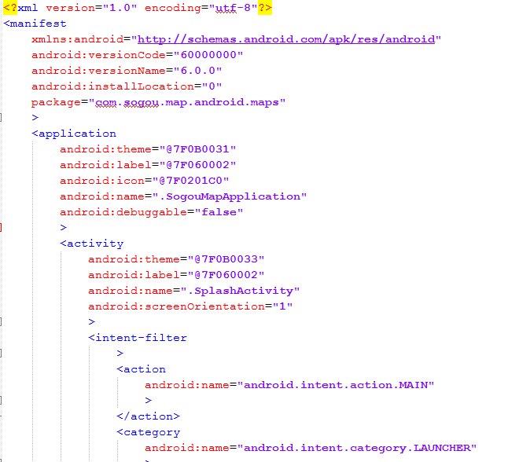
实现安卓上Web漏洞挖掘的自动化
Notes:
AndroidManifest.xml是一定存在的文件，描述了应用名字、版本、权限、引用的库文件等等信息，应用的全局配置文件
Assets 目录可以存放一些配置文件
classes.dex是java源码编译后生成的java字节码文件
lib是依赖的java包的存放目录
META-INF目录存放的是签名信息，用来保证apk包的完整性和系统的安全
res目录存放资源文件
resources.arsc编译后的二进制资源文件

Slide 29
实现安卓上Web漏洞挖掘的自动化
1、安卓模拟器及代理设置
Android模拟器
Root Android模拟器
使用ProxyDroid设置全局代理
Android-x86虚拟机镜像下载 http://www.android-x86.org/download

Slide 30
实现安卓上Web漏洞挖掘的自动化
2、APP的安装与自动卸载
安装 adb install apk_file
卸载 adb uninstall pkg_name
apk_file eg.e:\aaa.apk
pkg_name eg. com.apps.demo

Slide 31

实现安卓上Web漏洞挖掘的自动化
3、模拟执行操作应用功能触发请求
Activity
https://developer.android.com/guide/topics/manifest/activity-element.html
声明一个活动（一个Activity子类），实现了应用程序的可视化用户界面的一部分。所有的活动必须在manifest文件中以<activity>表示。任何未声明的活动不会被系统识别并且将不会执行。

Slide 32
实现安卓上Web漏洞挖掘的自动化
3、模拟执行操作应用功能触发请求
解压apk文件(unzip example.apk)
java -jar AXMLPrinter2.jar AndroidManifest.xml >newxml.xml
Activity的遍历与触发

Slide 33
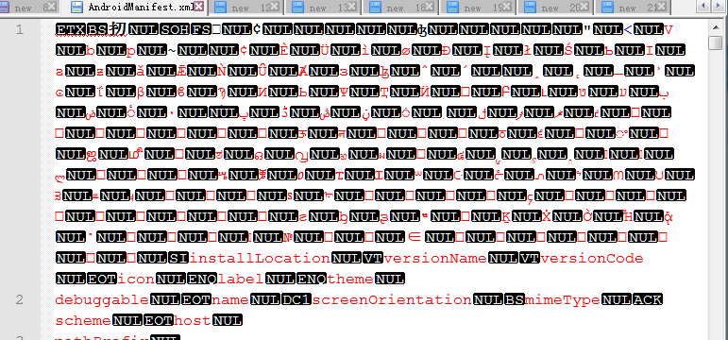
实现安卓上Web漏洞挖掘的自动化
java -jar AXMLPrinter2.jar AndroidManifest.xml >newxml.xml

Slide 34
安卓上XSS的自动化检测
Activity的遍历与触发
start an Activity: am start [-D] [-W] <INTENT> -D: enable debugging -W: wait for launch to complete
读取xml文件，读取节点的值activity_name
adb shell am start –n pkg_name/activity_name
adb shell ps | grep %s | awk '{print $2}' | xargs %s shell kill
Notes:
Am命令可以控制启动activity、services等

Slide 35
安卓上XSS的自动化检测
Activity的遍历与触发
pkg_name
activity_name
Notes:
Am命令可以控制启动activity、services等

Slide 36
实现安卓上Web漏洞挖掘的自动化
4、开启代理监听请求
5、取请求列表进行自动化漏洞检测
自开发的扫描器或者脚本等
通过burpsuite等
…

Slide 37
实现安卓上Web漏洞挖掘的自动化
关键部分流程
1、APP的安装与自动卸载
2、AndroidMainfest.xml文件的反编译
3、Activity的遍历与触发
4、代理收集请求
5、漏洞的检测

Slide 38
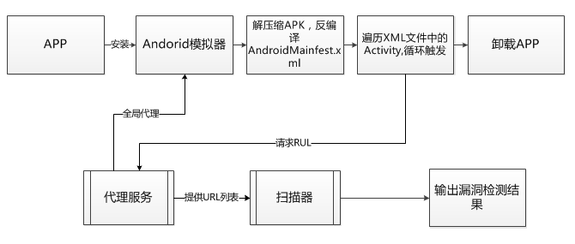
实现安卓上Web漏洞挖掘的自动化
检测流程

Slide 39
实现安卓上Web漏洞挖掘的自动化
还有一些问题
https的问题
提取证书安装？
Hook证书验证代码？
模拟器 iptables 端口映射?
模拟器
如何方便的批量部署模拟器？
部分app安装闪退
应用奔溃？
…

Slide 40
实现安卓上Web漏洞挖掘的自动化
实际检测演示

Slide 41
安卓上应用静态分析挖掘Web漏洞
静态分析处理过程
1、反编译apk包里的相关文件
2、扫描匹配反编译的文件查找URL
3、针对URL进行检测

Slide 42
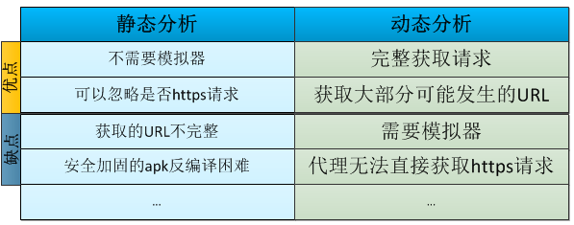
安卓上应用静态分析挖掘Web漏洞
动态分析VS静态分析

Slide 43
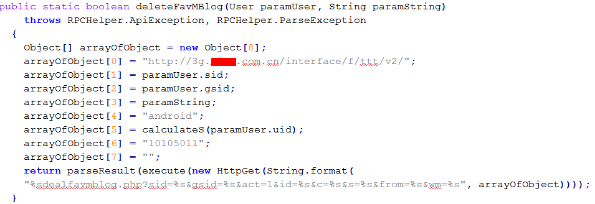
安卓上应用静态分析挖掘Web漏洞
待拼接的URL
也许只得到http://3g.xxx.com.cn/interface/f/ttt/v2/
一些变量的值无从得知
各种各样的URL的拼接

Slide 44
更多的自动化检测
微信公众号
各种后端请求的服务

Slide 45


更多的自动化检测
微信公众号
开发模式的微信公众号的一些功能
同样是的是进行远程服务的请求
所以可以采用同样的方式

Slide 46
更多的自动化检测
IOS的上的应用是否可以同理可现？

Slide 47
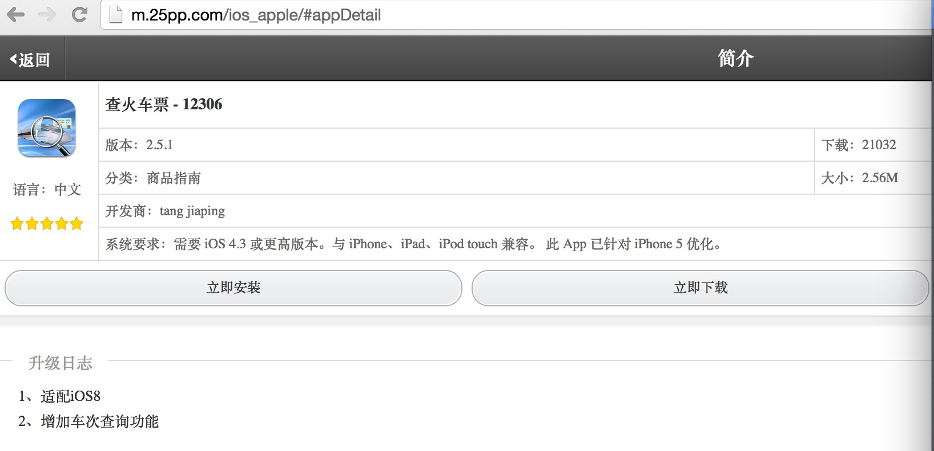
更多的自动化检测

Slide 48
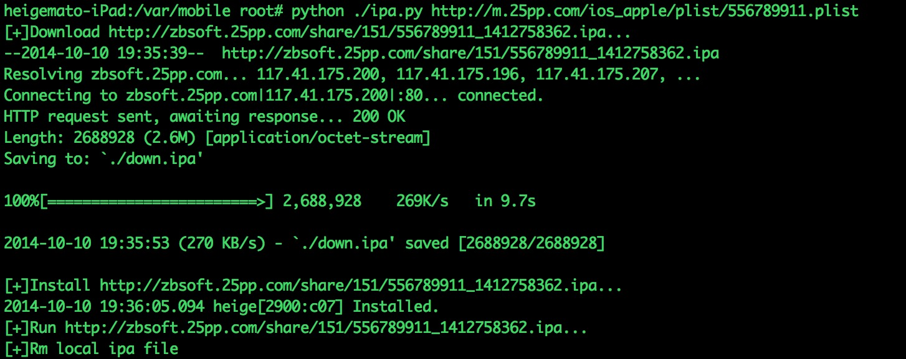
更多的自动化检测
ipa应用测试截图

Slide 49
批量自动化检测成果

Slide 50
批量自动化检测成果
http://ct1.ifeng.com/* 凤凰网
http://i.meituan.com/* 美团
http://t.bypay.cn/* 百付天下
https://client.bestpay.com.cn/*翼支付
http://icar.qq.com/* 腾讯
http://tips.passport.pptv.com/* PPTV
http://bbx2.sj.91.com/* 91
http://help.pc120.com/* 金山
http://mm.maxthon.cn/* 遨游
…
Notes:
其实讲完这个东西，我觉得我们做这个东西最牛逼的地方在于把这样一个东西工程化并且做出来了。

Slide 51

联系方式
Fooying
邮箱：f00y1n9@gmail.com
微博：@cnfooying
博客：www.fooying.com

Slide 52
谢谢

